Slide 1
Instrumentacija, kontrola kvalitete in varstvo pred sevanji v nuklearni medicini
Tečaj iz varstva pred sevanji
oktober 2018

Slide 2
Vrste aparatov-detektorjev
merilniki sevanja
gama kamere
števci:
Gama števci
Beta števci
tekočinski scintilacijski števci
drugi aparati

Slide 3
Vrste detektorjev glede na področja uporabe
Detektorji povezani s pripravo radiofarmakov
radionuklidni kalibrator
Skener kromatografskih ploščic
Gama števec
Detektorji radioaktivnosti v pacientu
gama kamera
Števec privzema
WBC
Detektorji za varstvo pred sevanji
merilnik hitrosti doze
merilnik kontaminacije

Slide 4
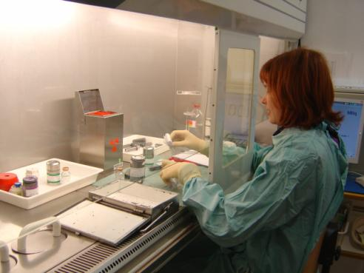
Radionuklidni kalibrator
Služi za določanje aktivnosti radioaktivnega odmerka namenjenega za diagnostiko ali terapijo
Princip delovanja
plinski detektor → ionizacijska celica obdaja odprtino, v katero vstavimo aktivnost
sevanje iz vzorca prodre v ionizacijsko celico in povzroči ionizacije plina
Merimo električni tok, ki je sorazmeren številu ionizacij v celici
Za vsak izotop obstaja umerjen kalibraciski faktor, preko katerega se preračuna aktivnost iz izmerjenega toka
Velikost električnega toka izražamo kot aktivnost v Bq (Ci)

Slide 5
Delovanje plinskih detektorjev
Dve elektrodi
katoda- in anoda+, med katerima je napetost
Med elektrodama je plin
v normalnih pogojih ni toka
Sevanje v plinu povzroči ionizacije: električni tok
katoda privlači + ione
anoda privlači – ione
Merimo električni tok
Karakteristike detektorja so odvisne od:
zgradbe
vrste plina
napetosti med katodo in
anodo

Slide 6
QC Radionuklidnega kalibratorja
VALIDACIJSKI postopek
Ob instalaciji, letno ali pri servisnih posegih
test linearnosti
točnost kalibratorja
vpliv geometrije telesa na meritev radioaktivnosti
Dnevni test:
Ozadje (ugotavljanje kontaminacije)
Vrednosti tokov in hisokih napetosti
testiranje z referenčnim virom sevanja Cs-137
Test konstantnosti delovanja (ni enako kot test točnosti)
Pomembno redno testiranje
Zagotavljanje točnosti delovanja
Zagotavljanje varnosti za pacienta in delavca
Ob večjih odstopanjih je potrebno ukrepati!
Odpraviti težavo ali izvesti servis

Slide 7
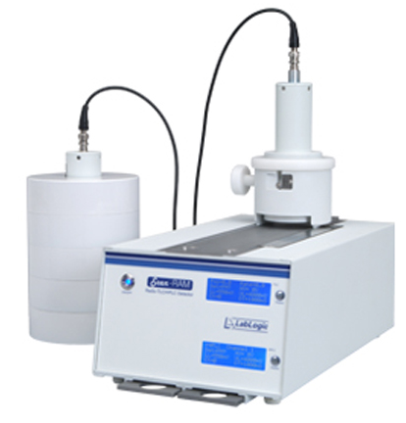
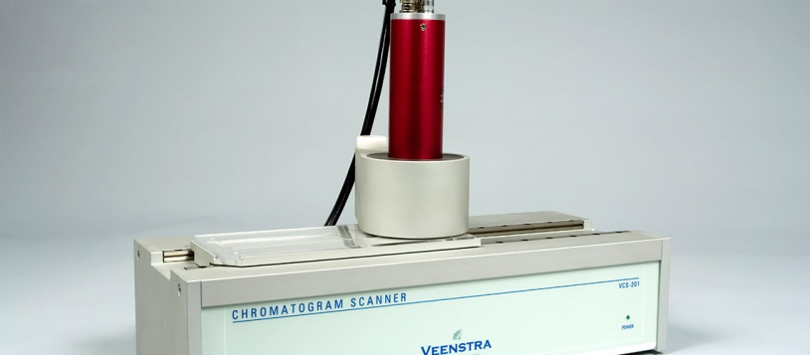
QC čitalca kromatografskih ploščic
Aparat s scintilacijskim detektorjem
Uporablja se v procesu kontrole kvalitete pripravljenih radiofarmakov
radiokemijska čistota
Ob instalaciji in servisnih posegih se izvede VALIDACIJSKI postopek:
test linearnosti
test določanja energijske ločljivosti

Slide 8
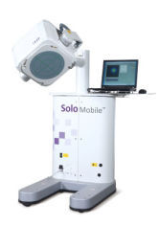
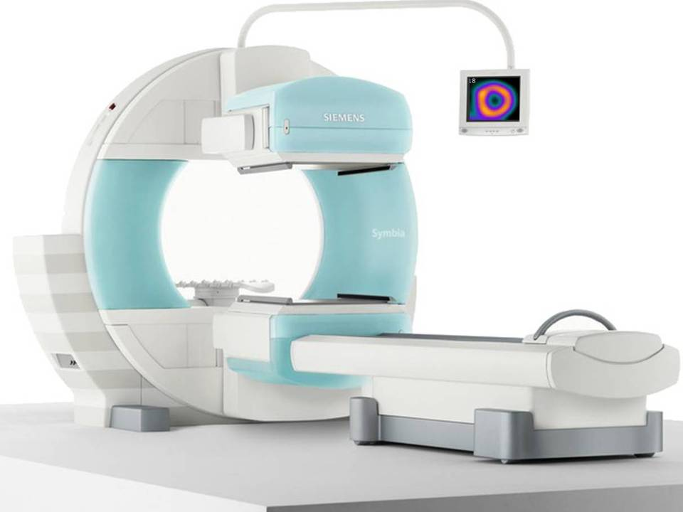
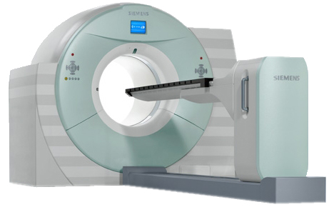
Tipi gama kamer
Planarna enoglava (Anger scintillation camera)
SPECT (enoglava, dvoglava, troglava)
PET

Slide 9
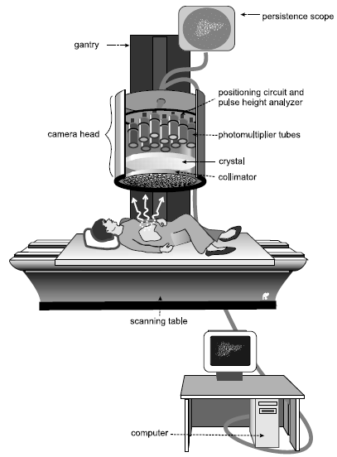
Osnovna zgradba gama kamere
Kamera
nosilno ogrodje (Gantry)
Detektorska glava
Kolimator
Scintilacijski kristal
Fotopomnoževalke (PMT)
Vezje za določitev pozicije in višine impulza
Miza (opcijsko)
Vizualizacija persistence - prikaz trenutnega dogajanja (opcijsko)
Obdelovalni računalnik
Rekonstrukcijska programska oprema
Obdelovalna programska oprema

Slide 10
Princip zajemanja podatkov
01000111010101
2D slikanje
γ - žarki

Slide 11
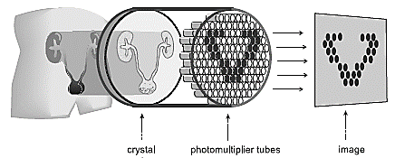
Kako nastane slika?
Projekcija 3D organa na 2D sliko
Lahko pride do prekrivanja struktur

Slide 12
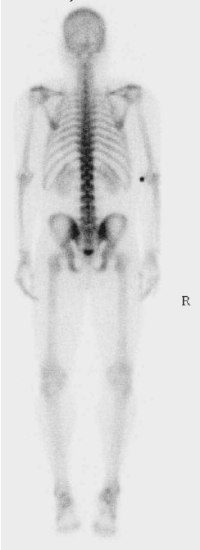
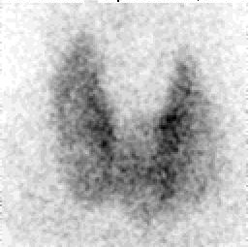
Osnovni problem NM preiskav
Pri nuklearno medicinskem slikanju lahko zberemo majhno število impulzov
Zelo majhen delež izsevanih žarkov detektiramo (1/100000)
Vidno polje gama kamere
Kolimacija žarkov (le vzporedni, ki padajo pravokotno na kristal)
Diskriminacija žarkov izven energijskega polja
Izkoristek kamere
Omejitev kristala
Omejitev elektronike
Omejitev števnosti kamere
Zaradi tega:
Imajo nuklearno medicinske slike nižjo ločljivost in več šuma kot radiološke slike
Slikanje je dolgotrajno (od nekaj minut do 1 ure)

Slide 13
Možne rešitve problema majhne števnosti
Aktivnost
+ Z višjo aktivnostjo dobimo več podatkov
─ Neetično, ker pacienta neupravičeno obsevamo
Čas
+ S podaljšanjem časa zberemo več podatkov
─ Že tako dolgotrajno slikanje, administrativno neupravičeno
Velikost slikovne matrike polja
+ Z manjšanjem matrike dobimo več podatkov v 1 slikovni element
─ Zmanjšamo prostorsko ločljivost slike
Pacienta damo čim bližje detektorju
Z izbiro kolimatorja
+ Izbira kolimatorja glede na potrebo slikanja
─ Vsak kolimator ima tudi svoje slabosti

Slide 14
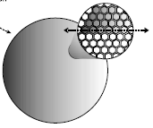
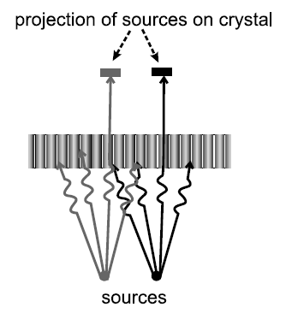
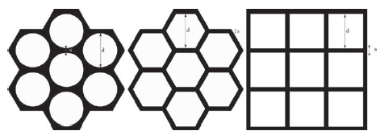
Kolimatorji
„Luknjice v svincu“ – svinčeno satovje (septe)
Opravljajo nalogo leče pri fotoaparatu
Kolimirajo gama žarke
Do kristala pridejo le vzporedno usmerjeni žarki
S pravokotno smerjo na detektor
Ustvarijo urejeno projekcijo izsevanih žarkov
Zaustavijo veliko število nepravilno usmerjenih žarkov

Slide 15
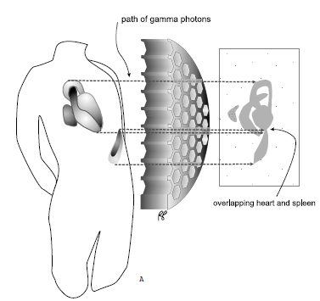
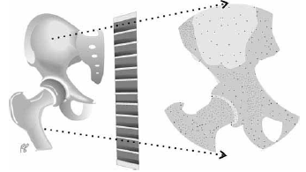
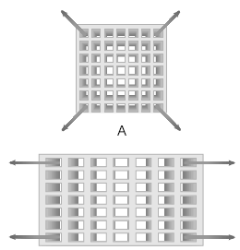
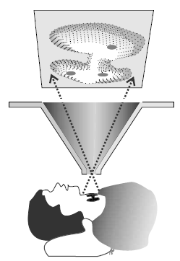
Tipi kolimetrjev
Paralelni
LEHR (Low Energy High Resolution)
ME (Medium energy)
HE (High energy)
Neparalelni
Konvergentni (Poveča)
Divergentni (Zmanjša)
Feanbeam
Pinhole
Omogoča povečavo
Obrne sliko
Zahteva enakomerno oddaljenost in naklon od izvora
Zelo občutljiv na spremembo razdalje

Slide 16
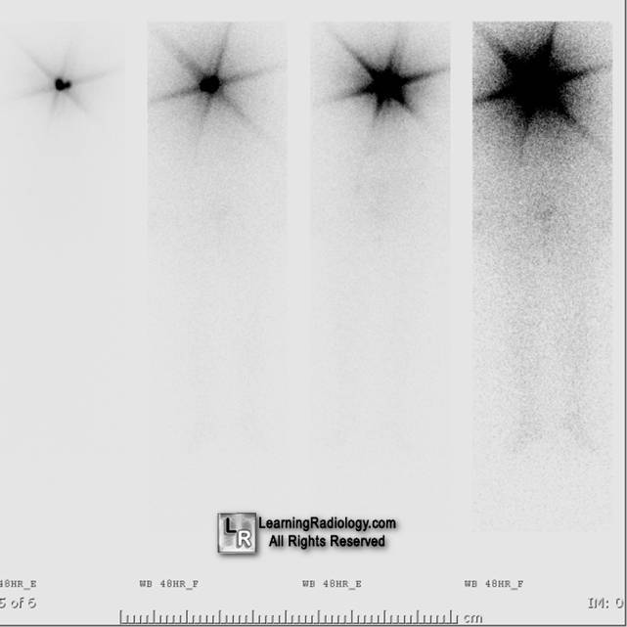
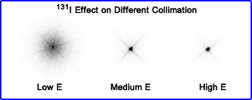
Izbira napačnega kolimatorja
Izbira kolimator za prenizke energije
Dobimo zvezdast vzorec
Žarki prebijajo septe
Kolimator za previsoke energije
Znižana učinkovitost sistema in prostorsko ločljivost slike

Slide 17
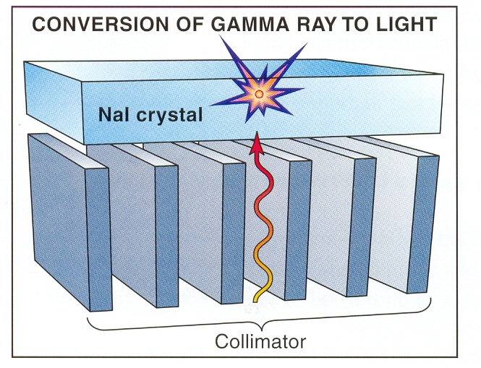
Kristal
Najpogosteje uporabljeni kristali
NaI (Tl) → Konvencionalna in SPECT gama kamera
CsI → Posebne izvedbe gama kamer in detektorjev
LSO → PET
CZT → Polprevodniški detektor

Slide 18
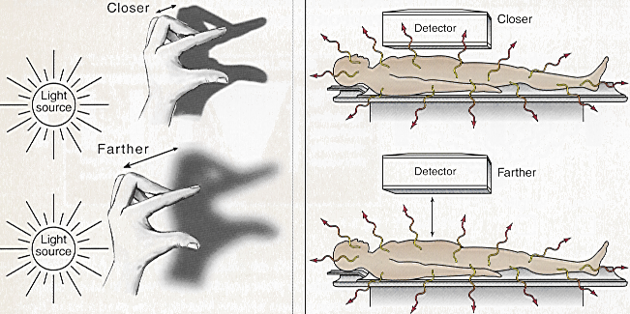
Kvaliteta slike zaradi razdalje objekta od detektorja
Prevelika razdalja do detektorja
Nižja števnost in učinkovitost sistema
Slabša prostorska ločljivost

Slide 19
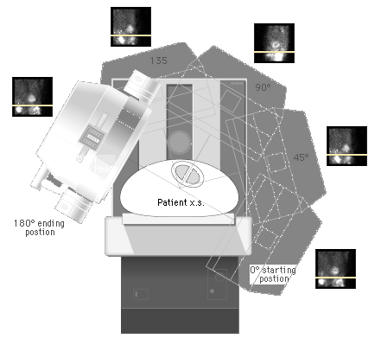
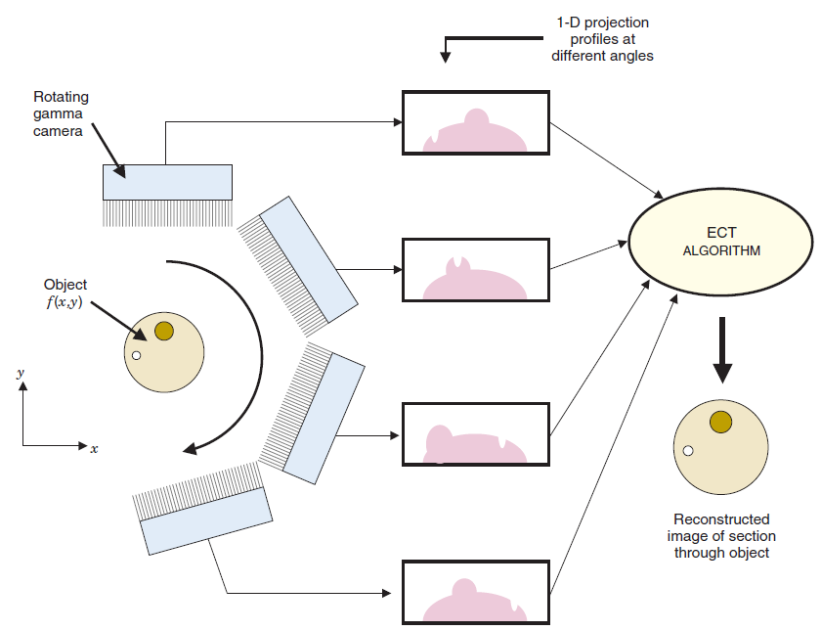
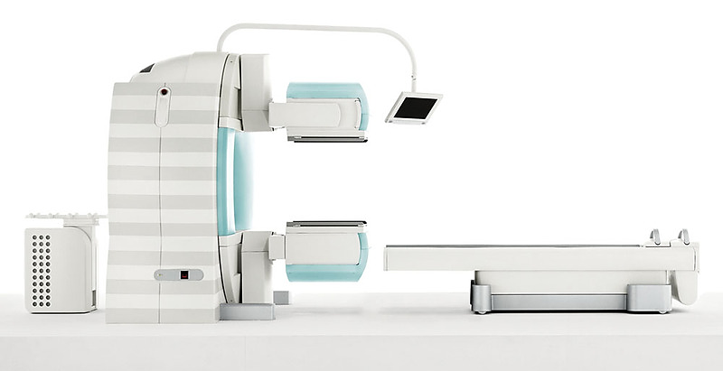
SPECT
Princip delovanja detektorjev je enak principu kot pri gama kameri
Rotirajoči 1 ali več detektorjev so montirani na ogrodje gama kamere
Detektor se zavrti okoli objekta z majhnimi rotacijskimi premiki
Posneta serija slik se rekonstruira v 3D sliko

Slide 20
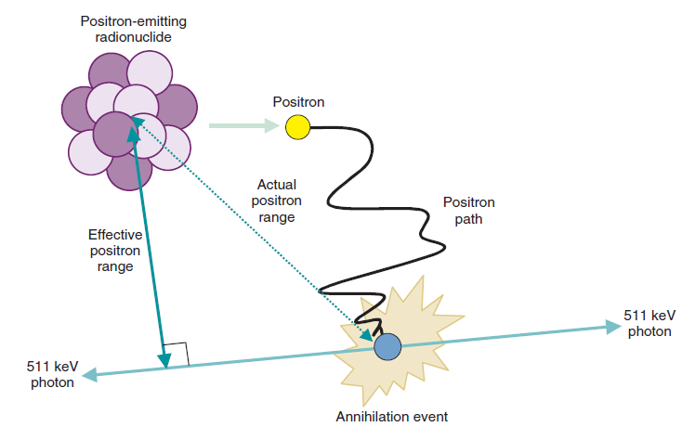
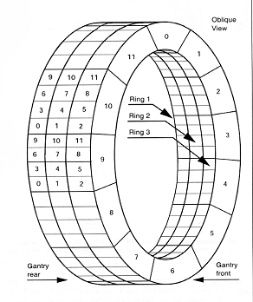
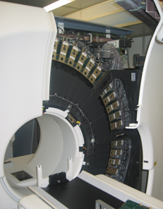
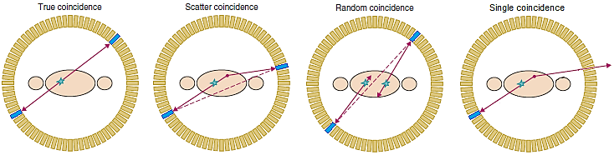
PET
Uporaba pozitronskih sevalcev
Detektiramo para anihilacijskih fotonov z energijo 511keV
Detektorski sistem razporejen v krogu
Več detektorskih obročev (ring) razporejenih v fiksnem, nerotirajočem gantry-ju
Moderni PET-i brez fizične kolimacije

Slide 21
QC testi
Zaradi zagotavljanja zmanjševanja obremenitve pacientov in osebja, kakor tudi okolja je potrebno na opremi, ki se uporablja za diagnosticiranje, opravljati redno kontrolo kvalitete.
Za zagotavljanje kontrole kvalitete se v nuklearni medicini uporabljajo predvsem NEMA (National Electrical Manufacturers Association) standardi, ki predpisujejo postopke in pogostost.
Kontrolo kvalitete je potrebno izvajati od priprave radiofarmaka pa do končnega izvida.

Slide 22
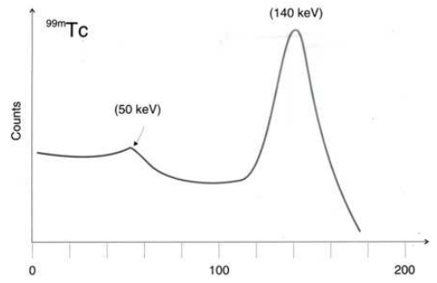
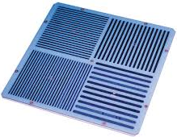
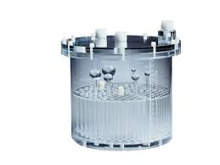
QC testi
Meritev ozadja BKG
PEAK (Mesto energijskega vrha)
Učinkovitost sistema (Efficiency)
Ploskovna enakomernost
Notranja (Intrinsic) – Brez kolimatorja
Sistemska (Extrinsic, System) – S kolimatorjem
Ločljivost
Z bar fantomom ali z PSF
Linearnost
Z bar fantomom
Energijska ločljivost
SPECT
Center rotacije (COR)
Ločljivost in enakomernost (NEMA ali Jaszczak fantom)

Slide 23
QC Zamaknjen energijski vrh (PEAK)
Pri zamaknjenem PEAKu se zaradi uporabe energijskega okna
uporabni signali fotovrha zavržejo
beležijo se signali izven fotovrha
v področju comptosnkega sipanja
Zmanjšana učinkovitost sistema
slabša števnost
Informacija o privzemu radioizotopa ne velja več
Diagnostična vrednost slike je oporečna

Slide 24
QC učinkovitost sistema - Efficiency
Učinkovitost sistema predstavlja pretvorbeni faktor med številom zabeleženih impulzov v 1 min in aktivnostjo, ki jo slikamo
Eff = (Št. Imp./min)/A[MBq]
Znižana učinkovitost
slabša števnost
Informacija o privzemu radiofarmaka ne velja več
Pred izvajanjem slikanja je potrebno težavo odpraviti

Slide 25
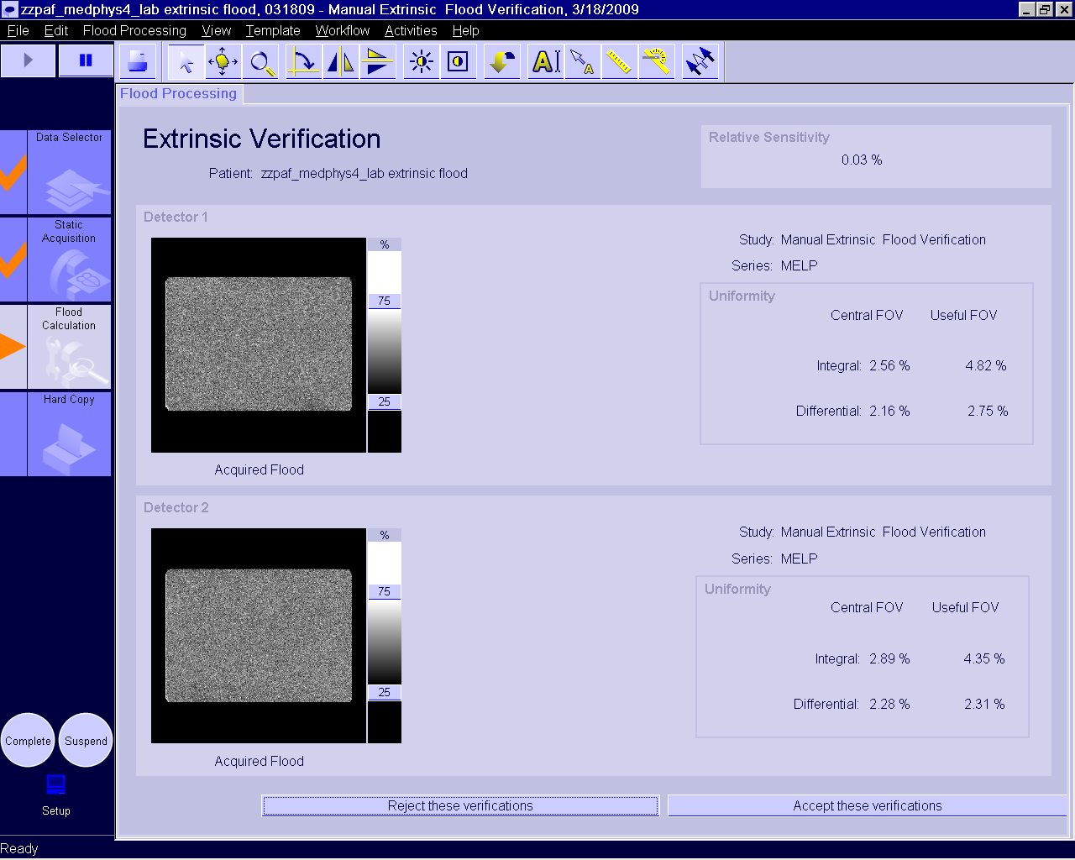
QC enakomernost slike
Notranja – intrinzična
Brez kolimatorja
Zunanja – ekstrinzična
S kolimatorjem
Test enakomernosti slike mora biti znotraj mej proizvajalca, sicer je potrebno izvesti korekcijo

Slide 26
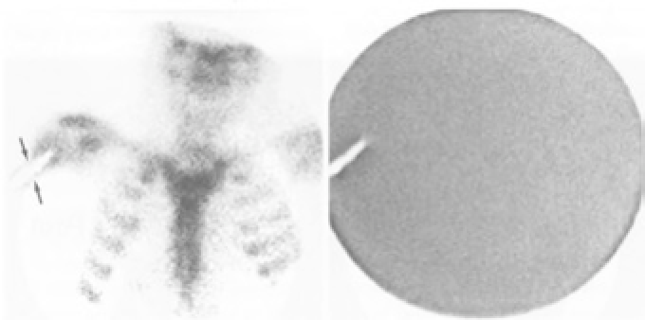
Neenakomernost
Področje neenakomernosti bi lahko zmotno tolmačili kot znižano aktivnost
Slika je diagnostično sporna

Slide 27
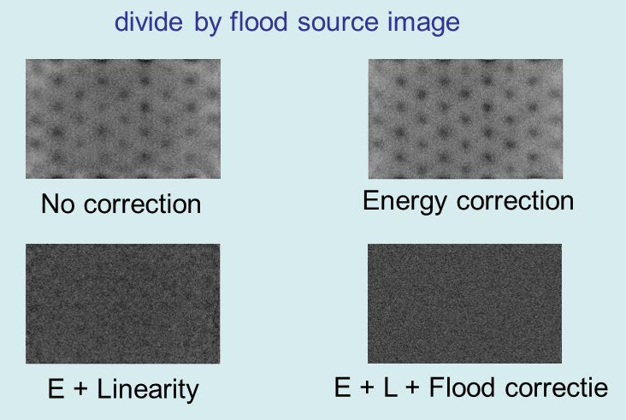
Ploskovna neenakomernost in korekcija

Slide 28
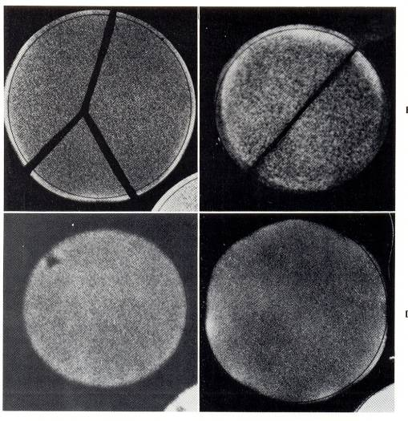
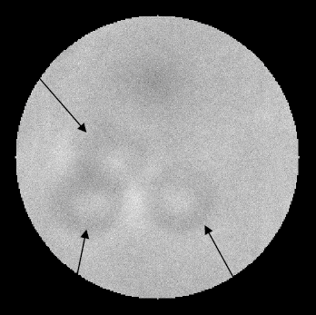
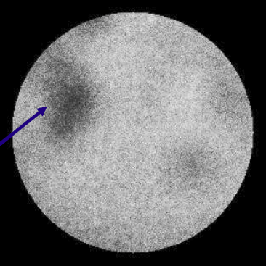
Poškodbe kristala in težave s PMT

Slide 29
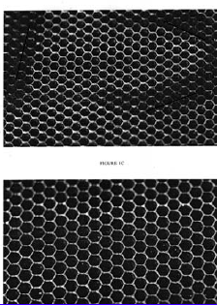
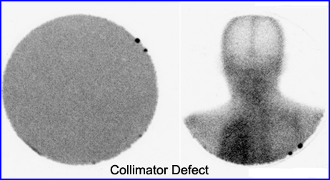
Poškodbe kolimatorja
Fizična poškodba kolimatorja
Zmotno lahko tolmačimo kot povišano aktivnost ali lezijo
Sesedanje svinca
Opazi se kot neenakomernost slike
ki se je ne da odpraviti s korekcijami, saj jih izvajamo brez kolimatorja

Slide 30

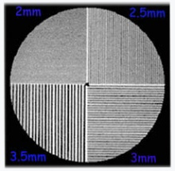
QC Ločljivost
Katero področje na fantomu se še jasno vidi?
Ločljivost mora biti časovno konstantna in v skladu z navedbami proizvajalca
Prostorska ločljivost vpliva na diagnostično vrednost slike
v NM je ločljivost cca. 1cm pri planarni, cca. 0,7cm pri SPECT in 0,5cm pri PET
2 bližnjih točk, ki sta manjši kot je prostorska ločljivost kamere ne moremo ločiti med sabo

Slide 31
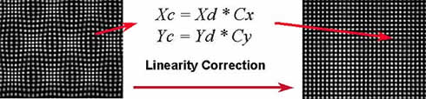

QC linernosti in korekcija
Zaradi nelinearnosti se točke izrišejo drugje na sliki
Slika je diagnostično sporna

Slide 32
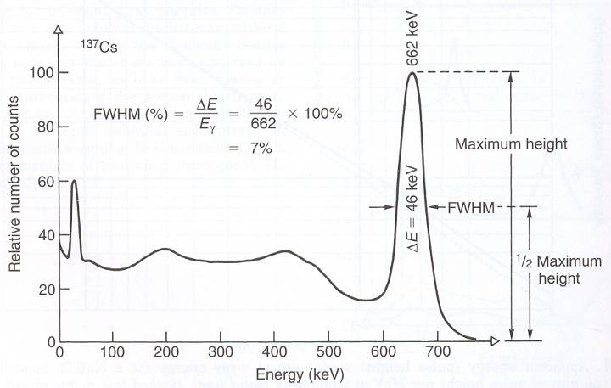
Energijska ločljivost
Sposobnost ločiti dve različni energiji, ki sta blizu skupaj

Slide 33
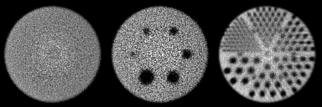
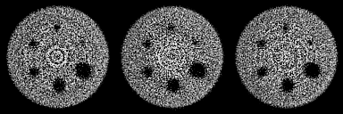
Ločljivost in enakomernost SPECT kamere
Zaradi rekonstrukcije slike je enakomernost pri SPECT slikanju zelo pomembna
Nastanejo lahko artefakti
Enakomerna slika brez artefaktov
Prisotni artefakti

Slide 34
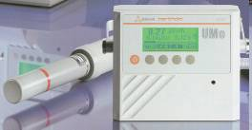
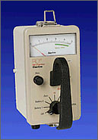
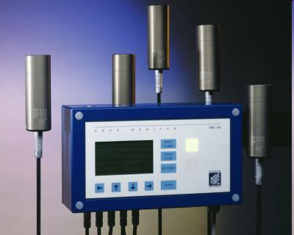
Merilniki hitrosti doze
Uporabljajo se za nadzor sevanja
Prenosni merilniki
Stacionarne sonde: namenjene za stalni nadzor laboratorijev, skladišč...
Princip delovanja
plinski detektor → ionizacijska celica
NaI detektor → scintilacijski
izmerjen električni tok interpretiramo kot hitrost doze [mSv/h]
merijo γ sevanje v širokem intervalu energij in intenzitet ~10keV-7MeV; ~100nSv/h-100Sv/h

Slide 35
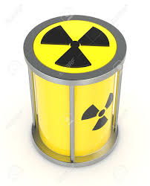
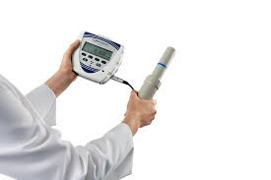
Merlniki hitrosti doze
Uporabljamo jih, ko je količina sevanja previsoka za uporabo kontaminacijskega monitorja
Poda nam informacijo o hitrosti doze na določeni razdalji od vira sevanja
Kakšno dozo bomo prejeli v obdobju 1 ure na mestu meritve
Hitrost doze v µSv/h
Na razdalji

Slide 36
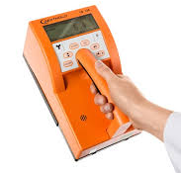


Merilniki kontaminacije
Uporablja se za nadzor kontaminacije
Prenosni merilniki
Stacionarni: za kontrolo kontaminacije dlani, stopal
Veliko zajemno okno za veliko občutljivost
Hitro pride v nasičenje → potrebujemo merilec hitrosti doze
plinski detektor → proporcionalni števec plin v detektorju: Ar, Xe
Scintilacijski detektor s PMT
Meri lahko gama in beta, tudi alfa sevanje
Meritev izvajamo z zelo kratki razdalji
< 1cm
Paziti moramo, da ga ne kontaminiramo
Lahko je kombiniran z merilcem hitrosti doze v eni napravi

